Slide 1
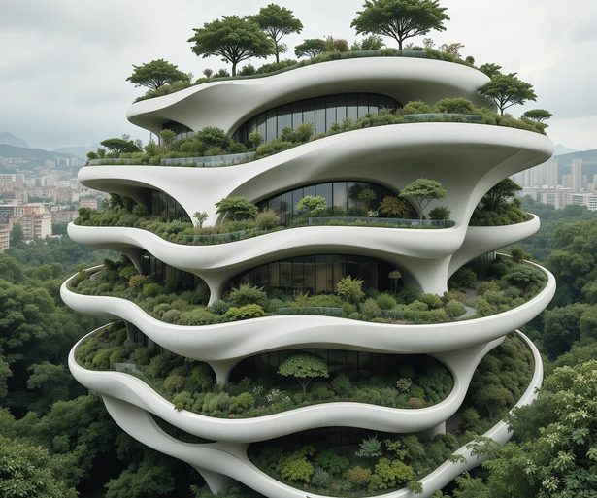
ARQUITETURA DO INVISÍVEL:
IA, Sustentabilidade e o Futuro das Cidades
Pâmela (Amani) L. Silva
@byamxni

Slide 2
ARQUITETURA DO INVISÍVEL
PÂMELA AMANI
Tópicos
Introdução: A Arquitetura que não se vê
03
Capítulo 1: A Cidade como Organismo Vivo
04
Capítulo 2: A Máquina que Desenha
06
Capítulo 3: Construindo o Intangível
08
Capítulo 4: Ética, Controle e Criação
10
Conclusão
12
Notas da Autora
13
@BYAMXNI

Slide 3
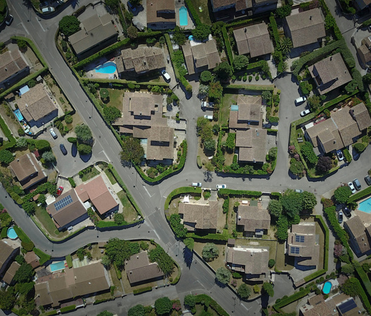
ARQUITETURA DO INVISÍVEL
PÂMELA AMANI
INTRODUÇÃO
A Arquitetura que não se vê
A arquitetura sempre foi mais do que matéria. Ela é também aquilo que escapa aos olhos: fluxos de ar, padrões de uso, decisões políticas, algoritmos silenciosos. No contexto contemporâneo, esse “invisível” se torna ainda mais relevante — pois é nele que operam as forças que moldam nossas cidades: a inteligência artificial e a sustentabilidade.
A IA, com sua capacidade de processar dados em larga escala, já participa do desenho urbano, da gestão energética, da simulação ambiental. A sustentabilidade, por sua vez, impõe limites e critérios éticos para que esse avanço não comprometa os recursos naturais nem agrave desigualdades. Ambas atuam como vetores de transformação — e exigem que arquitetos, urbanistas e cidadãos repensem o que significa projetar.
Minha motivação para este e-book vem da experiência de viver na cidade mais verde do Brasil e ver o prefeito optar por grama sintética. Também participei do evento GO!Jovem, focado em inovação para pequenos negócios, onde o uso da inteligência artificial substitui a sustentabilidade como principal critério. Como estudante de Arquitetura e Urbanismo e Análise e Desenvolvimento de Sistemas, observo como os mundos físico e digital se entrelaçam, nem sempre harmonicamente.
Confesso que ainda tenho receios em relação à IA. Preocupo-me com seu impacto ambiental, especialmente o alto consumo de água nos processos de treinamento, e com a concentração geopolítica de poder tecnológico. Mas também reconheço que ela não vai parar de ser usada — e que me fechar completamente a essa realidade seria comprometer minha formação e minha atuação profissional.
Este e-book é resultado de uma tentativa de compreender a arquitetura invisível que nos cerca, e de propor caminhos para que ela esteja a serviço da vida — e não apenas da eficiência.
“O invisível não é ausência — é estrutura, decisão e responsabilidade.”
3
@BYAMXNI

Slide 4
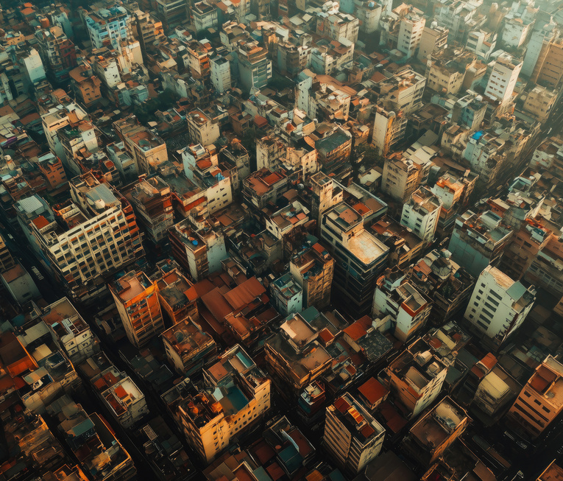
ARQUITETURA DO INVISÍVEL
PÂMELA AMANI
CAPÍTULO 1
A Cidade como Organismo Vivo
A cidade contemporânea é um sistema complexo, composto por múltiplas camadas interdependentes: infraestrutura física, fluxos econômicos, redes sociais, ecossistemas naturais e, cada vez mais, sistemas digitais. Pensar a cidade como um organismo vivo é reconhecer que ela possui dinâmicas próprias de crescimento, adaptação e regeneração — mas também de desgaste, exclusão e colapso.
Desconexão com a natureza
A urbanização acelerada, especialmente em países em desenvolvimento, tem gerado ambientes cada vez mais impermeáveis, densos e hostis à vida não humana. A escassez de áreas verdes, a poluição atmosférica e o excesso de concreto contribuem para o chamado estresse urbano, que afeta não apenas o meio ambiente, mas também a saúde física e mental da população.
Essa desconexão com a natureza não é apenas física, mas também simbólica. Muitas vezes, o verde é tratado como elemento decorativo — uma fachada de sustentabilidade — sem que haja compromisso real com práticas regenerativas ou com a justiça ambiental.
Ecologia Urbana: conceito e implicações
O termo ecologia urbana refere-se ao estudo das interações entre os elementos naturais e construídos dentro do ambiente urbano. Diferente da ecologia tradicional, que foca em ambientes naturais, a ecologia urbana considera a cidade como um ecossistema híbrido, onde fatores como poluição, mobilidade, vegetação, clima e comportamento humano influenciam diretamente a qualidade de vida.
Esse campo propõe que o planejamento urbano deve integrar princípios ecológicos, como biodiversidade, permeabilidade do solo, eficiência energética e equilíbrio térmico. No entanto, muitas cidades ainda operam sob lógicas fragmentadas, priorizando o crescimento econômico em detrimento da sustentabilidade ambiental.
“A cidade respira — mas nem sempre com saúde.”
4
@BYAMXNI

Slide 5
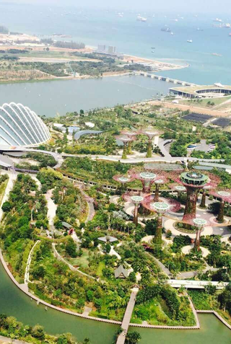
ARQUITETURA DO INVISÍVEL
PÂMELA AMANI
CAPÍTULO 1
A Cidade como Organismo Vivo
Exemplos de sustentabilidade estrutural:
Planos de mobilidade que priorizam transporte público, ciclovias e calçadas acessíveis sobre o uso do carro individual.
Políticas de habitação social que integram eficiência energética, ventilação natural e acesso a áreas verdes.
Gestão de águas pluviais com parques lineares e telhados verdes que previnem enchentes e criam espaços de lazer.
Minha perspectiva como estudante
Como alguém que vive em uma metrópole e estuda arquitetura, percebo diariamente os limites da cidade em acolher a vida. A falta de sombra, o calor excessivo, a escassez de espaços públicos de qualidade — tudo isso revela uma arquitetura que muitas vezes ignora o corpo, o clima e o tempo.
Ao mesmo tempo, como estudante de tecnologia, vejo o potencial de ferramentas digitais para mapear, simular e melhorar esses ambientes. Mas acredito que nenhuma tecnologia, por mais avançada que seja, pode substituir o compromisso ético com o bem-estar coletivo. A cidade como organismo vivo precisa ser cuidada — e não apenas gerenciada.
Sustentabilidade real: além da estética
Sustentabilidade urbana não pode ser confundida com ações pontuais ou com a adoção de tecnologias “verdes” sem critério. Ela exige uma abordagem sistêmica, que considere os impactos ambientais, sociais e econômicos de cada decisão.
5
@BYAMXNI

Slide 6
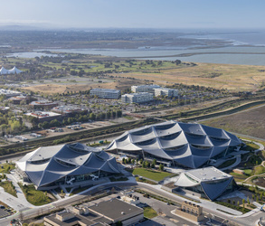
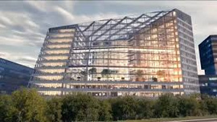
ARQUITETURA DO INVISÍVEL
PÂMELA AMANI
CAPÍTULO 2
A Máquina que Desenha
A inteligência artificial (IA) tem transformado a arquitetura, ampliando as possibilidades de criação, simulação e otimização. Ferramentas de IA generativa permitem gerar imagens, modelos e alternativas de projeto baseadas em grandes volumes de dados, como Midjourney e DALL·E, além de simulações ambientais para desempenho energético.
Colaboração entre humano e máquina
A IA não substitui o arquiteto, mas redefine seu papel como curador e crítico das soluções geradas. A engenharia de prompts é uma habilidade estratégica para orientar a máquina. Apesar da capacidade técnica, a IA carece de consciência e senso crítico, exigindo avaliação ética e contextual das propostas.
Limites e riscos
O uso da IA pode levar à padronização excessiva e reproduzir vieses presentes nos dados. Além disso, o alto consumo energético dos modelos generativos desafia a sustentabilidade. É fundamental equilibrar benefícios e impactos, buscando aplicações responsáveis.
IA generativa: conceito e aplicações
IA generativa cria novos conteúdos a partir de padrões aprendidos, auxiliando na visualização conceitual e na geração de layouts que consideram iluminação, ventilação e eficiência térmica. Exemplos reais incluem o Edifício The Edge em Amsterdã, que usa IA para gerenciar energia e adaptar condições internas, e o campus Google Bay View, que simulou padrões solares para otimizar painéis fotovoltaicos. Escritórios como Zaha Hadid Architects aplicam algoritmos generativos para designs ousados e fluidos, sempre em colaboração com equipes humanas.
6
@BYAMXNI

Slide 7
ARQUITETURA DO INVISÍVEL
PÂMELA AMANI
CAPÍTULO 2
A Máquina que Desenha
Exemplo concreto de viés algorítmico:
Se um sistema de IA é treinado predominantemente com dados de parques em bairros de alta renda, pode aprender que "bons espaços públicos" devem conter quiosques sofisticados ou tipos específicos de paisagismo. Ao ser aplicado em outras realidades, esse algoritmo pode ignorar necessidades locais como áreas para atividades comunitárias, hortas urbanas ou mobiliário acessível, perpetuando desigualdades espaciais.
Reflexão crítica
A IA amplia a capacidade de projetar e comunicar, mas não substitui a sensibilidade humana. Ela oferece caminhos e possibilidades, mas a intuição e o julgamento do arquiteto são essenciais para dar sentido e identidade ao projeto.
Comparação entre Design Paramétrico Tradicional e IA Generativa
Característica | Design Paramétrico Tradicional | IA Generativa (NLP, Midjourney etc.)
Exige conhecimento em programação | Sim | Não
Tempo de aprendizagem | Alto | Baixo
Interpreta linguagem natural | Não | Sim
Automação de variações formais | Manual | Totalmente automatizada
Ideal para projetos rápidos | Não | Sim
A IA vai além do formalismo, automatiza tarefas repetitivas, integra normas urbanas e oferece ferramentas como ChatGPT para suporte em memória, legislação e geração de ideias. Contudo, a sensibilidade humana permanece central para a identidade e empatia no design. A IA é um copiloto que amplia possibilidades, mas pode também ser usada para controle e vigilância, ameaçando a criatividade.
7
@BYAMXNI

Slide 8


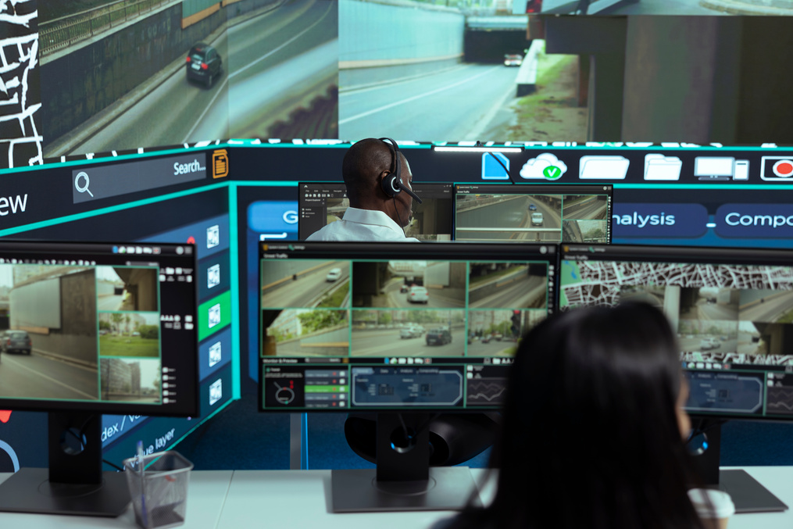
ARQUITETURA DO INVISÍVEL
PÂMELA AMANI
CAPÍTULO 3
Construindo o Intangível
A arquitetura contemporânea não se limita ao espaço físico. Com o avanço das tecnologias digitais, especialmente da inteligência artificial e da internet das coisas (IoT), surgem novas dimensões que influenciam diretamente o modo como os ambientes são projetados, gerenciados e vivenciados. Esses elementos compõem o que podemos chamar de arquitetura invisível — uma camada intangível, mas estrutural, que sustenta a cidade moderna.
Espaços digitais e urbanismo computacional
O conceito de espaço digital refere-se a ambientes mediados por tecnologia, como plataformas virtuais, sistemas de gestão urbana, redes de sensores e interfaces interativas. Esses espaços não substituem o físico, mas o complementam, criando uma experiência híbrida entre o concreto e o virtual.
O urbanismo computacional, por exemplo, utiliza dados em tempo real para otimizar fluxos de mobilidade, consumo energético, segurança pública e gestão de resíduos. Cidades como Singapura, Barcelona e Amsterdã já adotam sistemas inteligentes que monitoram e ajustam variáveis urbanas com base em algoritmos preditivos.
“O espaço digital não é paralelo — é integrado.”
8
@BYAMXNI

Slide 9
ARQUITETURA DO INVISÍVEL
PÂMELA AMANI
CAPÍTULO 3
Construindo o Intangível
Infraestrutura de dados: o novo alicerce
A infraestrutura de dados é composta por sensores, redes de comunicação, servidores, softwares e plataformas que coletam, processam e distribuem informações sobre o ambiente urbano. Essa estrutura é invisível aos olhos, mas essencial para o funcionamento das chamadas cidades inteligentes.
O uso de IA nesses sistemas permite identificar padrões, prever comportamentos e propor soluções automatizadas. No entanto, essa dependência tecnológica levanta questões sobre privacidade, segurança da informação e governança dos dados. Quem controla esses sistemas? Quem tem acesso às informações? Como garantir que os algoritmos não reproduzam desigualdades?
A metáfora do “código como novo concreto” expressa essa mudança de paradigma: o que antes era projetado com tijolos e vigas, agora também é desenhado com linguagens de programação, bancos de dados e interfaces digitais.
O papel do humano em um mundo híbrido
A presença crescente de sistemas automatizados na arquitetura e no urbanismo exige uma redefinição do papel do profissional. O arquiteto não é mais apenas um projetista de formas, mas também um mediador entre o físico e o digital, entre o humano e o algorítmico.
Essa mediação exige competências técnicas — como leitura de dados, compreensão de sistemas computacionais e uso de ferramentas digitais — mas também sensibilidade ética e social. O espaço urbano não pode ser reduzido a métricas de eficiência. Ele deve acolher a diversidade, o improviso, o afeto.
Como estudante, percebo que essa transição para um mundo híbrido exige abertura ao novo, mas também crítica ao que se apresenta como inevitável. A tecnologia deve ser usada como ferramenta, não como fim. E o projeto arquitetônico deve continuar sendo um espaço de escuta, cuidado e responsabilidade.
“O invisível não é ausência — é estrutura.”
9
@BYAMXNI

Slide 10
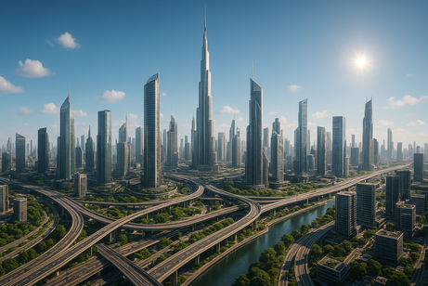
ARQUITETURA DO INVISÍVEL
PÂMELA AMANI
CAPÍTULO 4
Ética, Controle e Criação
O avanço da inteligência artificial (IA) no campo da arquitetura e do urbanismo levanta questões éticas fundamentais. À medida que delegamos parte do processo criativo a sistemas automatizados, torna-se necessário discutir quem define os critérios de projeto, quem controla os algoritmos e quais valores estão embutidos nas decisões computacionais.
Intencionalidade ética no design urbano
A ética no design urbano envolve decisões sobre inclusão, acessibilidade, sustentabilidade e justiça espacial. Quando essas decisões são mediadas por algoritmos, é essencial garantir que os critérios utilizados reflitam valores democráticos e coletivos.
Isso exige transparência nos sistemas utilizados, auditoria dos dados de treinamento e participação pública nos processos de planejamento. A IA não deve ser uma caixa-preta que define o futuro urbano sem diálogo com os cidadãos.
A intencionalidade ética também se aplica à escolha das tecnologias. Por exemplo, o uso de reconhecimento facial em espaços públicos pode comprometer o direito à privacidade. Sistemas de vigilância automatizada podem reforçar práticas discriminatórias. É preciso avaliar não apenas o que é possível, mas o que é desejável.
Delegação criativa: riscos e implicações
Delegar tarefas criativas à IA pode trazer ganhos de eficiência, mas também implica riscos. A principal preocupação é a perda de intencionalidade humana no processo de projeto. Quando um sistema gera alternativas formais com base em dados históricos, ele tende a reproduzir padrões existentes — o que pode reforçar desigualdades espaciais, estéticas e sociais.
Além disso, há o risco de dependência excessiva de soluções automatizadas, que podem ignorar variáveis subjetivas e contextuais. A arquitetura é, por natureza, situada: ela responde a clima, cultura, história e uso. Sistemas de IA, por mais avançados que sejam, não possuem sensibilidade para essas dimensões.
“Automatizar sem escutar é projetar sem contexto.”
10
@BYAMXNI

Slide 11
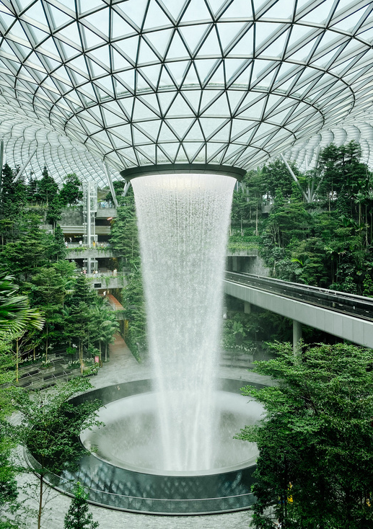
ARQUITETURA DO INVISÍVEL
PÂMELA AMANI
CAPÍTULO 4
Ética, Controle e Criação
Automatização sem empatia
A empatia é uma dimensão essencial do projeto arquitetônico. Ela envolve compreender as necessidades dos usuários, antecipar experiências e criar espaços que acolham. A IA, por definição, não possui empatia. Ela opera com base em lógica estatística, não em afeto ou escuta.
Por isso, a automatização deve ser limitada a tarefas técnicas e operacionais, preservando o envolvimento humano nas decisões que afetam a qualidade de vida. O arquiteto, o urbanista e o gestor público devem atuar como mediadores entre a tecnologia e a sociedade, garantindo que os sistemas inteligentes estejam a serviço do bem comum.
Minha perspectiva como estudante
Como estudante que observa o crescimento acelerado da IA, reconheço tanto seu potencial quanto seus riscos. A tecnologia pode ser uma aliada na construção de cidades mais eficientes e sustentáveis — mas apenas se usada com responsabilidade.
Ainda tenho receios quanto à centralização de poder nas mãos de quem controla os algoritmos, à falta de regulação clara e ao impacto ambiental dos sistemas de IA. Mas acredito que o caminho não é rejeitar a tecnologia, e sim aprender a usá-la com consciência crítica.
“Projetar com ética é decidir o que não automatizar.”
Perguntas para um uso ético da IA no urbanismo:
Quem foi incluído (ou excluído) na coleta dos dados que treinaram este algoritmo?
Como auditar os resultados da IA para detectar vieses e discriminações?
Este sistema prioriza métricas de eficiência em detrimento da experiência humana e do acolhimento?
Qual é o custo ambiental do uso desta ferramenta e como podemos mitigá-lo?
Há transparência sobre como as decisões algorítmicas são tomadas?
11
@BYAMXNI

Slide 12
ARQUITETURA DO INVISÍVEL
PÂMELA AMANI
CONCLUSÃO
O Futuro que Queremos Habitar
Entre o verde e o silício, há um campo de disputa — e também de criação. O futuro que desejamos não é apenas uma projeção utópica, mas uma construção coletiva, política e técnica. Habitar esse futuro exige mais do que inovação: exige discernimento, coragem e responsabilidade.
A integração entre IA e sustentabilidade deve ser orientada por critérios éticos, com atenção ao uso de recursos naturais, à transparência dos dados e à mitigação de desigualdades.
Convido o leitor a refletir sobre o papel da IA nas cidades que estamos construindo. A adoção dessas ferramentas deve ser acompanhada de análise crítica, participação democrática e compromisso com o bem comum. O futuro urbano desejável é aquele que equilibra inovação tecnológica com memória coletiva, automação com cuidado, velocidade com escuta.
Tecnologia não é destino — é escolha.
12
@BYAMXNI

Slide 13
ARQUITETURA DO INVISÍVEL
PÂMELA AMANI
NOTAS DA AUTORA:
Aprendizados do Bootcamp em IA Generativa
Minha entrada no universo da inteligência artificial foi marcada por ambivalência. Como estudante de Arquitetura e Urbanismo e Análise e Desenvolvimento de Sistemas, reconheço o potencial transformador da IA, mas também seus riscos e limitações. Um dos principais motivos do meu receio é o impacto ambiental dos modelos generativos — especialmente o alto consumo de água e energia nos processos de treinamento. Além disso, a atual conjuntura geopolítica levanta preocupações sobre o controle e a centralização dessas tecnologias em poucos países e corporações.
Apesar disso, compreendo que a IA não é uma tendência passageira. Ela já está sendo amplamente utilizada em diversas áreas, inclusive na arquitetura. Ignorar essa realidade seria comprometer minha inserção profissional e acadêmica. Foi com esse entendimento que decidi participar do Bootcamp de IA Generativa promovido pela DIO e Universia.
Durante o curso, tive contato com os fundamentos dos modelos generativos, como os LLMs (Large Language Models) e as ferramentas de IA visual. Aprendi a utilizar plataformas como Midjourney, DALL·E e ChatGPT, e percebi que a engenharia de prompts — ou seja, a forma como nos comunicamos com essas ferramentas — é uma habilidade criativa e estratégica.
Mais importante do que dominar ferramentas, foi compreender os debates éticos que envolvem a IA: viés algorítmico, uso de dados, impacto social e responsabilidade no design. O bootcamp reforçou a importância de integrar conhecimentos técnicos com pensamento crítico, especialmente em áreas interdisciplinares como arquitetura e tecnologia.
Hoje, sigo com cautela, mas também com mais repertório. Não acredito que a IA deva ser aplicada indiscriminadamente, mas reconheço que ela pode ser uma aliada na construção de cidades mais inteligentes, sustentáveis e inclusivas — desde que usada com intencionalidade e ética.
13
@BYAMXNI

Slide 14



Agradecimentos e Nota Técnica
Este e-book foi desenvolvido em parceria entre inteligência artificial e autoria humana, como parte de um projeto experimental para o Bootcamp de IA Generativa (DIO + Universia).
O conteúdo foi cuidadosamente revisado e tem fins exclusivamente didáticos, sem finalidade comercial. Trata-se de uma experiência de aprendizado interdisciplinar, voltada à exploração ética e crítica do uso da IA na arquitetura.
O passo a passo completo da construção está disponível no GitHub do Felipe Aguiar, como referência técnica para quem deseja entender o processo.
Para acompanhar mais projetos e reflexões, você pode me encontrar nas redes sociais:
INSTAGRAM
GITHUB
LINKEDIN
“Projetar é também aprender. E aprender é sempre um ato coletivo.”
14

